Slide 1
도로기하구조 설계
교차로 설계
전민규 양석현 최용훈 한동규

Slide 2
CONTENTS
현재 교차로의 문제점
현 교차로에서 발생할 수 있는 문제점
현 교차로 도면
교차로 설계시 고려사항
회전반경
도류화
보행자시설
교차로 개선 설계도면
교차로 설계
시거

Slide 3
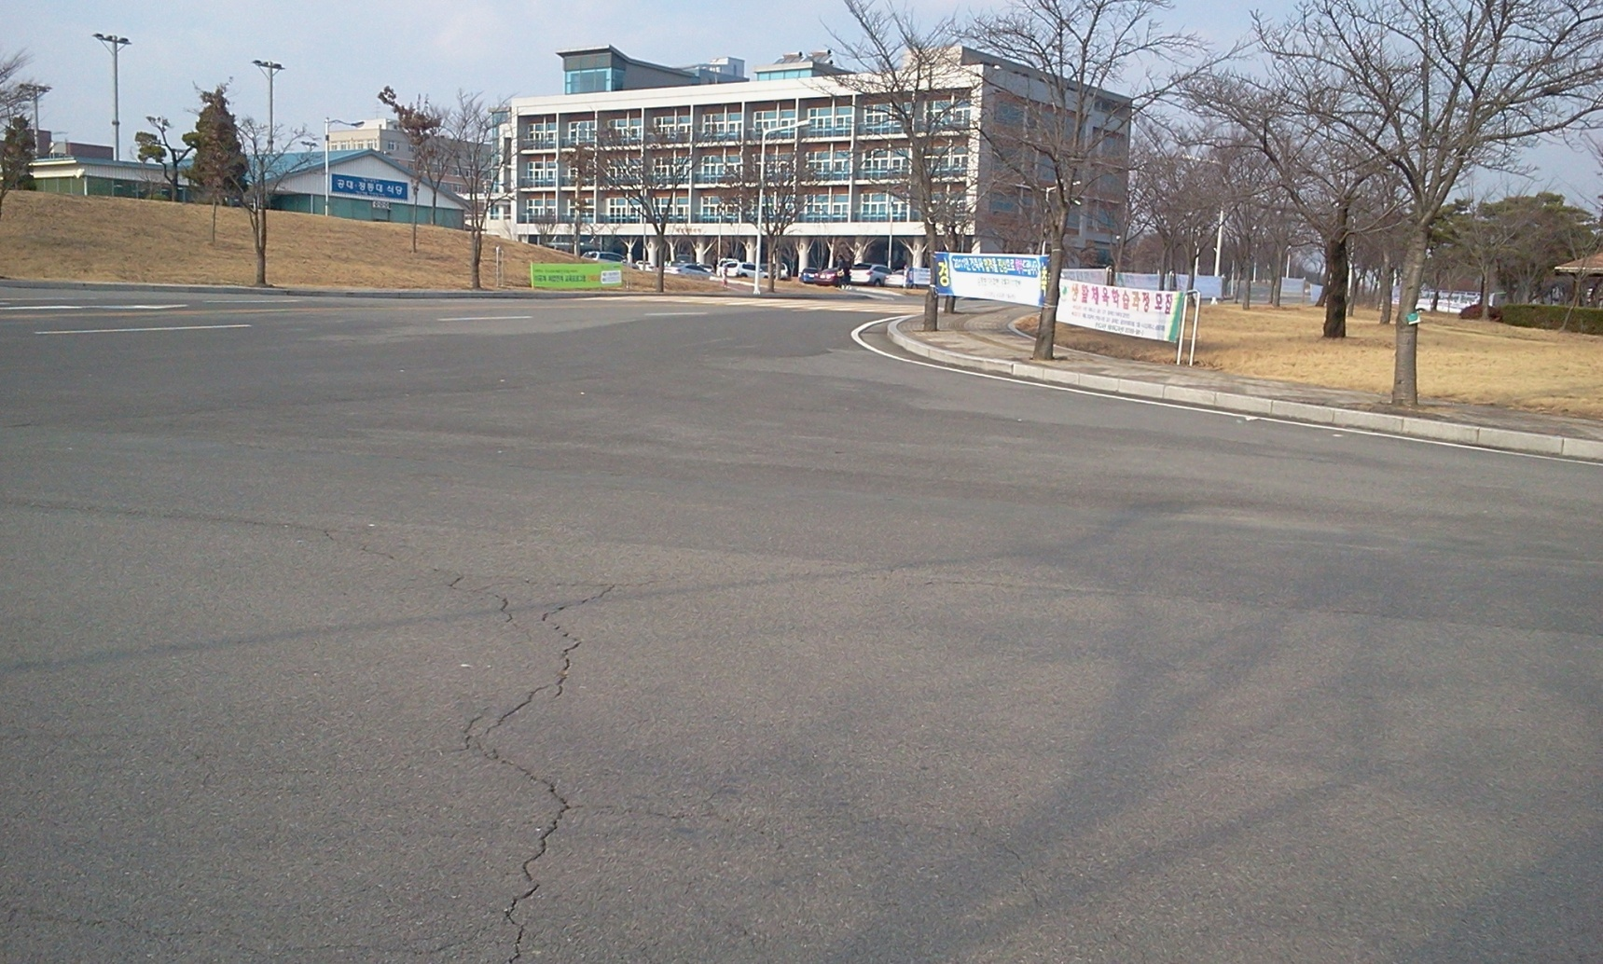
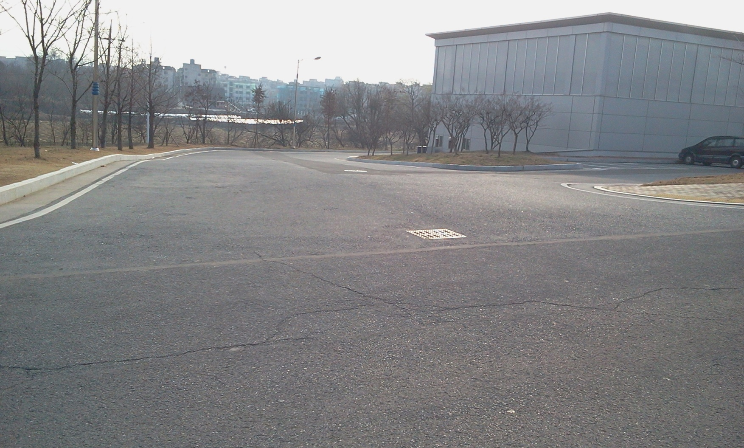
현 교차로 문제점

Slide 4
현 교차로 문제점
교차로가 필요이상으로 넓다
교차로 내 무단횡단이 잦아 사고위험도가 높다
공대1호관 건물 방면 진입로가 내리막이라서 과속차량으로 사고위험

Slide 5
설계 고려요소
상충지점 수를 최소화
교통량이 많은 구간 고려
내리막 과속차량 통제
교차로 내 과다공간 최적활용
보행자 횡단 위험인자 제거

Slide 6

교차로의 시거
시거 산정 : 모든 자동차의 운전자가 타 자동차의 위치 및 속도를 파악할 수 있도록 충분한 시거 확보.
비신호 교차로에서 운전자가 불쾌감을 주지 않을 정도의 감속도(a) 2.0m/sec², 운전자의 인지 반응시간(t) 2초, 속도 조절 시간 1초를 적용한 최소 시거는 약 47m.
비 신호 교차로의 최소 시거
교차로 내에 시거 장애물이 없어 시거 확보됨.
설계 속도 (km/h) | 20 | 30 | 40 | 50 | 60
최소 시거(m) | 25 | 40 | 60 | 85 | 115

Slide 7
회전 반경
교차로 곡선의 최소회전 반경
회전설계속도(kph) | 20 | 30 | 40 | 50 | 60
최소회전반경(m) | 10 | 24 | 46 | 76 | 111
적정회전반경(m) | 11 | 25 | 45 | 75 | 111
평균주행속도(kph) | 12 | 27 | 35 | 43 | 51

Slide 8
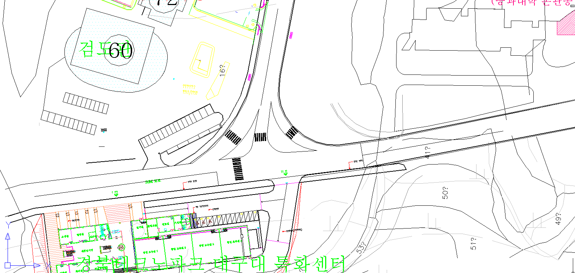
평면 교차로 설계 결과

Slide 9
Thank you~

